Slide 1
Ciência de Dados
André Luiz França Batista

Slide 2
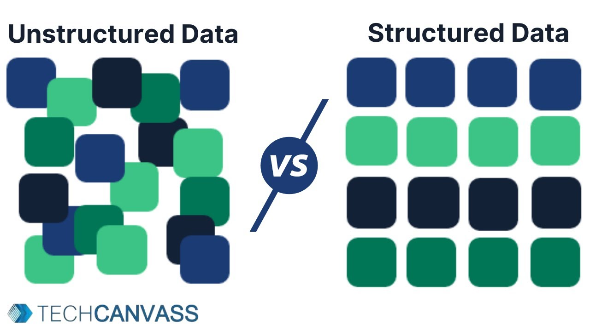
O que são dados?
Dados são uma coleção de informações.
Um dos objetivos da Ciência de Dados é estruturar dados, tornando-os interpretáveis ​​e fáceis de trabalhar.
Os dados podem ser categorizados
em dois grupos:
Dados estruturados
Dados não estruturados

Slide 3
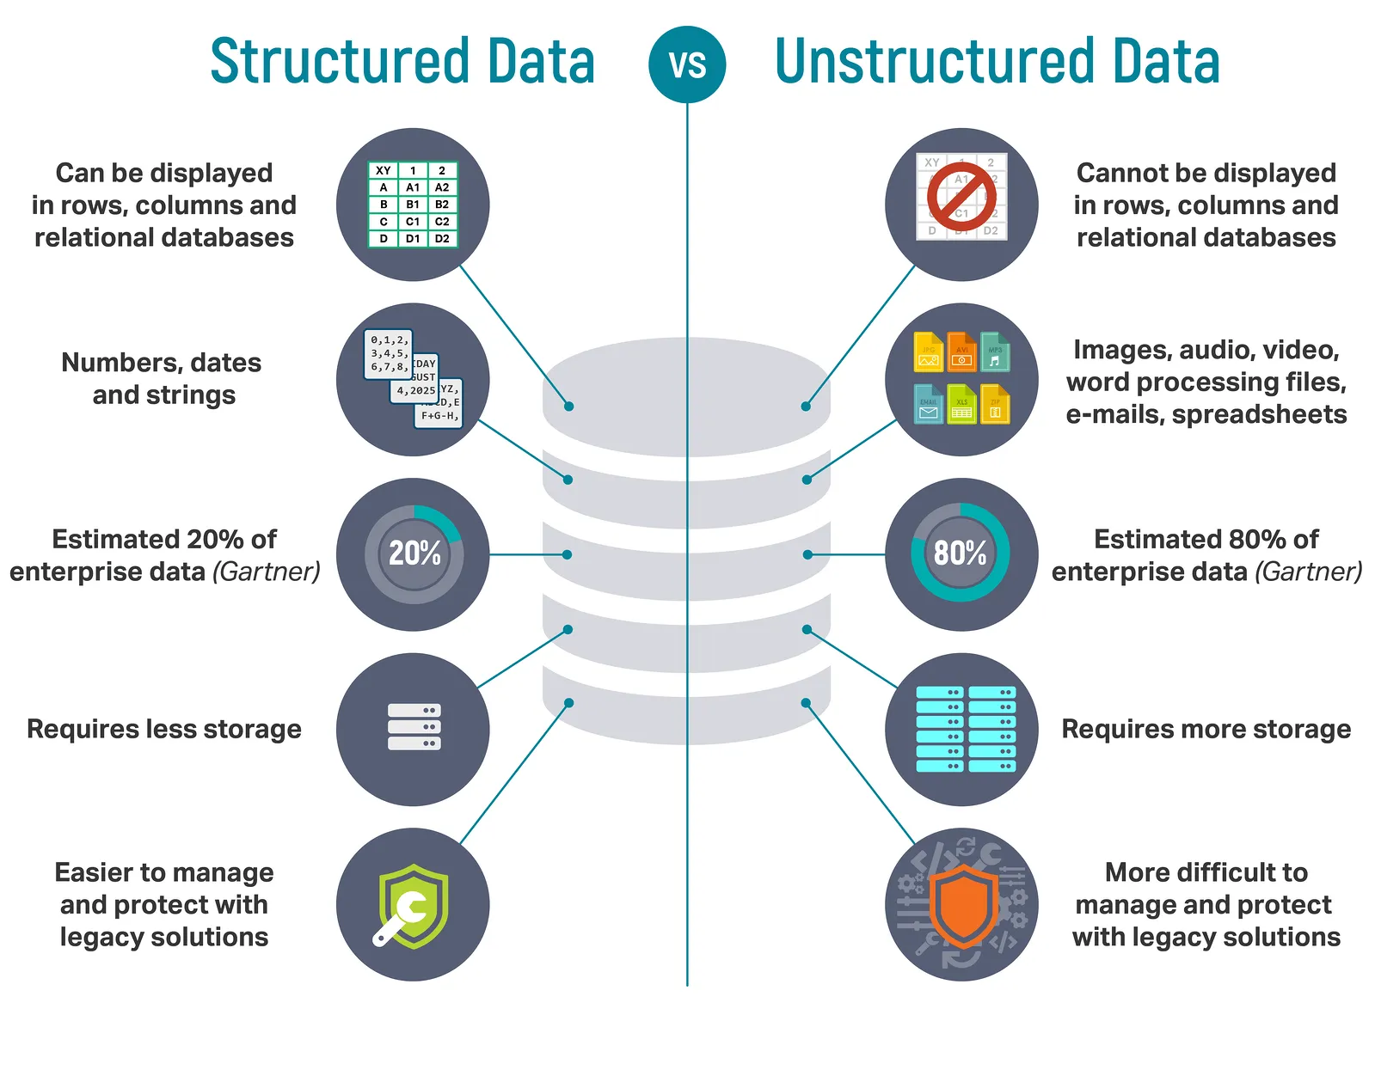

Slide 4
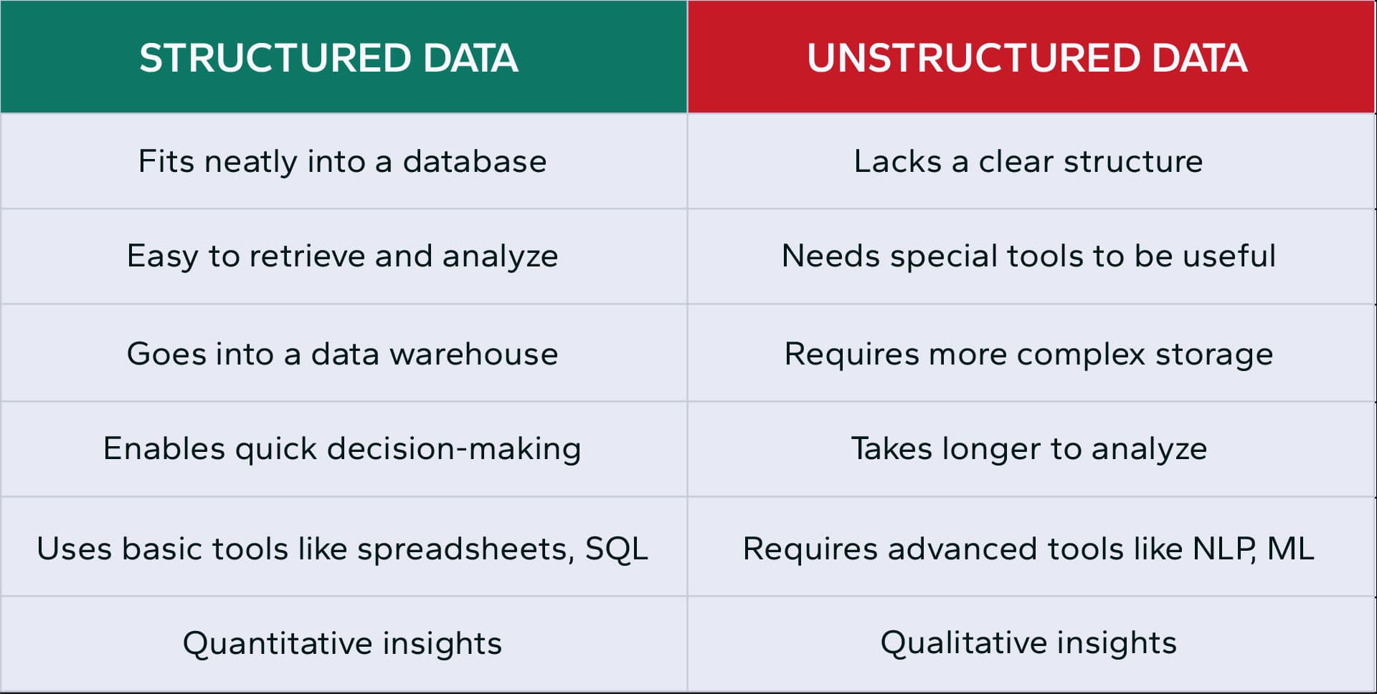

Slide 5
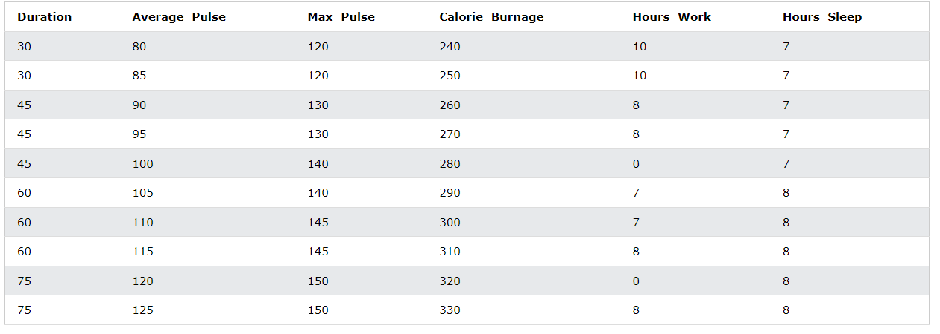
Tabelas
Tabela é um tipo de dados estruturados.

Slide 6
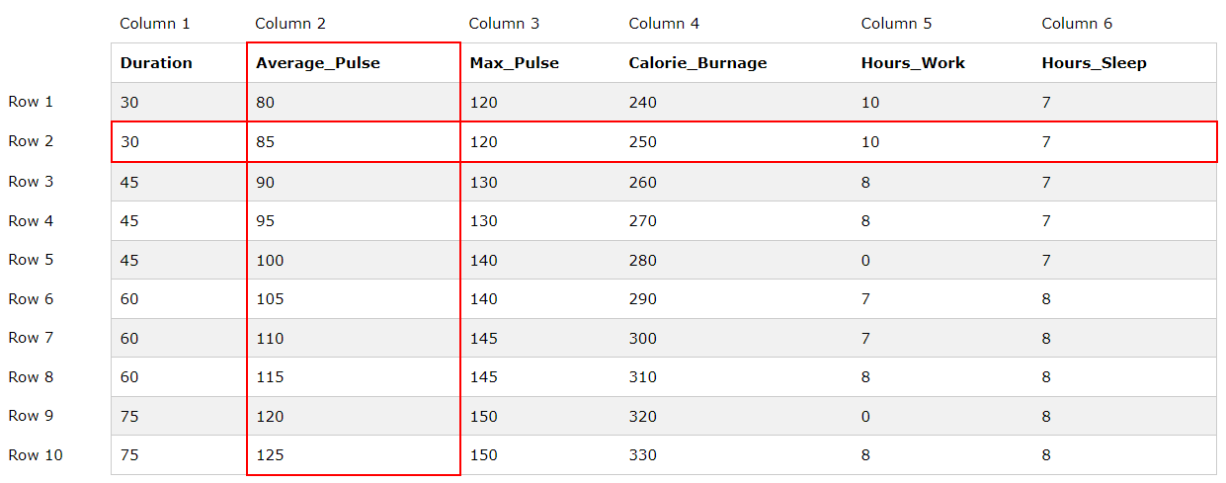
Estrutura da tabela (linhas e colunas)

Slide 7
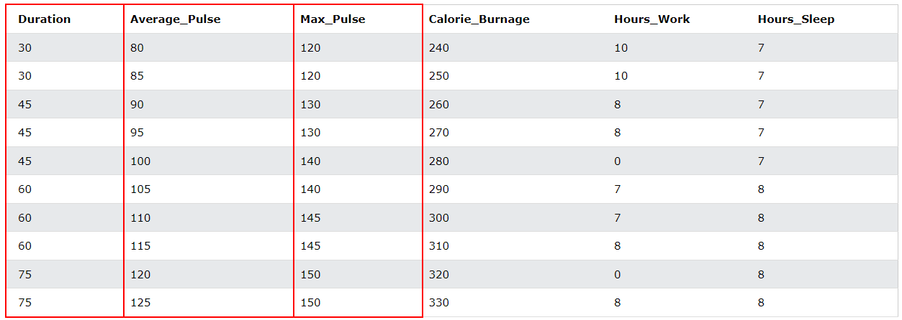
Variáveis
Pode ser medido e contado.

Slide 8
Variáveis
Há 6 colunas, o que significa que há 6 variáveis ​​(Duração, Pulso_Médio, Pulso_Máximo, Queima_de_Calorias, Horas_Atividade, Horas_Sono).
Há 11 linhas, o que significa que cada variável tem 10 observações.

Slide 9
Dúvidas?

Slide 10
Pandas
É uma biblioteca Python usada para trabalhar com conjuntos de dados.
Tem funções para analisar, limpar, explorar e manipular dados.
"Pandas" tem uma referência tanto a "Panel Data" quanto a "Python Data Analysis" e foi criado por Wes McKinney em 2008.

Slide 11
Google Colab
IA integrada ao Colab

Slide 12
Google Colab
import pandas as pd
mydataset = {
'cars': ["BMW", "Volvo", "Ford"],
'passings': [3, 7, 2]
}
df = pd.DataFrame(mydataset)
print(df)

Slide 13
Google Colab - Pandas - read.csv()
import pandas as pd
df = pd.read_csv('https://www.w3schools.com/python/pandas/data.csv')
df

Slide 14
EDA - links
https://www.kaggle.com/code/kashnitsky/topic-1-exploratory-data-analysis-with-pandas
https://medium.com/@nomannayeem/mastering-exploratory-data-analysis-eda-a-comprehensive-python-pandas-guide-for-data-insights-c0be7c5b8889
https://eminebozkus.medium.com/exploratory-data-analysis-eda-using-pandas-profiling-5bc7276a5abd

Slide 15
EDA (Exploratory Data Analysis)
Análise Exploratória Inicial
Carregar dados (pd.read_csv)
index, sorting (df.sort_values)
head, tail
dropna
corr
shape
columns
info
describe
value_counts
mean, std, max, min, median

Slide 16
Dúvidas?

